Slide 1
EUCIP ITAF
Első magyarországi EUCIP konferencia
Számalk-Szalézi Szakgimnázium
Budapest, 2016. október 20.
4 modul, 200 vizsgázó ̶
a EUCIP ITAF képesítés
hazai bevezetésének és tesztelésének tapasztalatai

Slide 2


Előzmények
Projekt célja:
műszaki szakközépiskolák és felnőttképző oktatási intézmények számára
transzferálni az EUCIP kompetencia rendszert
azon belül IT Administrator szakmai profilhoz tartozó
IT Administrator Fundamentals szakképesítést
2012. október 1. – 2014. szeptember 30.
Notes:
sikeresen lezajlott a EUCIP képesítési rendszerek adaptálása
ITACA 2012- 2014
IT-Shape: 2013-2015

Slide 3
Modulok
EUCIP IT Administrator
EUCIP IT Administrator Fundamentals
ITAF
PC hardver
Operációs rendszerek
Hálózatok
IT biztonság
Notes:
IT Administrator - minősítés, amely egy kis- vagy középvállalkozásban dolgozó rendszergazda IKT-tevékenységeinek területeit öleli fel

Slide 4
Projekt fázisai
I. fázis - IT Administrator képzés kidolgozása
II. fázis – kaszkád kísérleti képzés a programban oktató tanároknak – Tanári kurzus
III. fázis – diákok képzése – Kurzus diákok számára
  Próbavizsga
  Első ITAF vizsga - 2014.05.29
  Második ITAF vizsga - 2014.06.12
  Harmadik ITAF vizsga
Notes:
I. Fázis
online, kollaboratív kísérleti kézés olaszországban
résztvevők: 30 pedagógus, akik cégekkel együttműködve dolgozzák ki a képzés részletes tanulási útvonalát, úgy, hogy az
megfeleljen a munkaerő-piaci elvárásoknak;
az európai munkaerőpiacon már elismert EUCIP rendszerre épüljön;
lehetővé tegye, hogy a diákok a tanulmányaik végén európai szinten elismert bizonyítványt kapjanak;
II. Fázis
megismertetni a tanulási modellt a magyar és olasz pedagógusokkal, annak érdekében, hogy az IT Administrator képzéseket saját diákjaik számára megtudják szervezni
Tanári kurzus – megismertetni a tanárokat a keretrendszerekkel és európai oktatási modellekkel, mint az EQF, e-CF és
ECVET rendszer, a EUCIP IT Administrator tematika, és azok ismeretében megtervezik a tanulóik számára egy képzési programot
III. Fázis
Diákok képzése
mintegy 100 diák
A projekt ezen fázisa 4 körben futott le

Slide 5
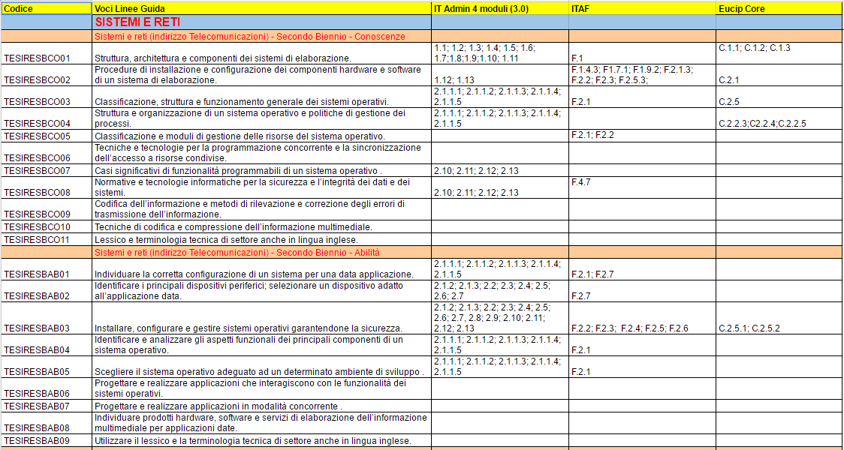
Informatikai rendszergazda OKJ és ITAF követelményeinek összehasonlítása
Egy következtetés
Notes:
Egy táblázat arról, hogy az Informatikai rendszergazda OKJ szerinti szakmai követelménymoduljaiban ill. annak keretében tanított tantárgyai az egyes intézményekben mennyiben fedik le az IT Administrator Fundamentals sillabuszában megfogalmazott feladatokat.
Következtetés: az ITAF követelmények túlnyomórészt lefedettek az informatikai rendszergazda OKJ képzésben tanított tantárgyakkal
⬇
Kevés kiegészítő ismeret / rátanulás szükségeltetik a sikeres ITAF vizsgák letételéhez → Következetés
⬇
A sikeres vizsga letételére az Informatikai rendszergazda szakon tanuló diákoknak, tanulmányaiknak utolsó félévében van reális esélyük

Slide 6
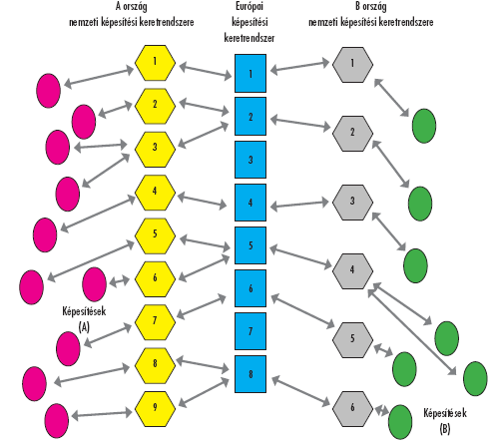
ITAF képesítés besorolása
MKKR és EKKR szintjeire
Notes:
Az EQF lényege az a nyolc referencia szint, amely leírja, hogy a tanulási folyamat eredményeként mit kell a tanulónak tudnia, értenie, illetve milyen feladatok elvégzésére kell képesnek lennie ahhoz, hogy az adott képesítést megszerezze
Az EU kérte a tagországokat, hogy (dolgozzák ki) a saját nemzeti képesítési rendszereiket és illesszék az EQF-hez, a nemzeti képesítéseik szintjét feleltessék meg valamely a keretrendszerben meghatározott szintnek
az EKKR az egyes szintek leírására három úgynevezett deszkriptort alkalmaz (tudás, készségek, kompetenciák), az MKKR négy deszkriptorral (tudás, képességek, attitüdök, autonómia és felelősség) dolgozik
EKKR 4 és 5 szint – önálló munkavégzés – vezetés és felügyelet (4)
MKKR (4-5)

Slide 7
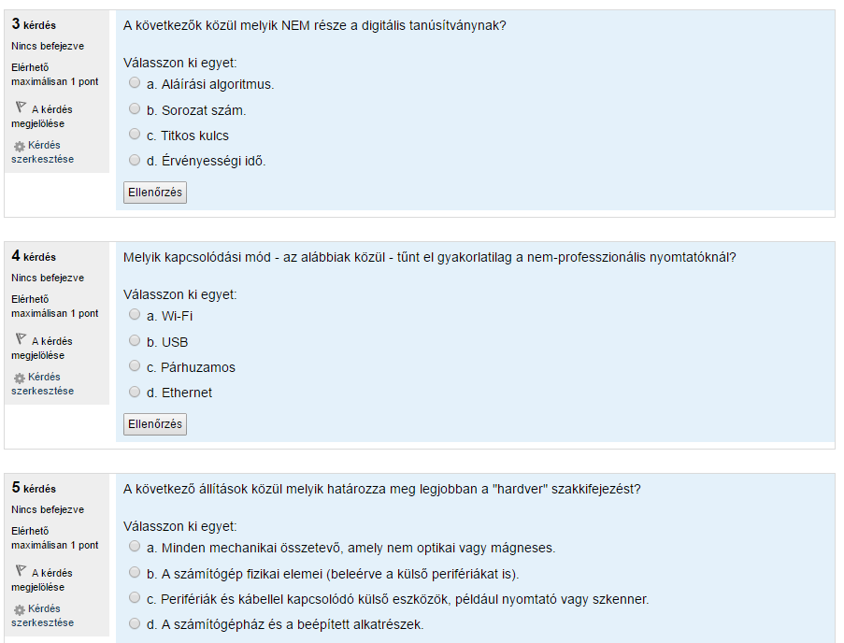
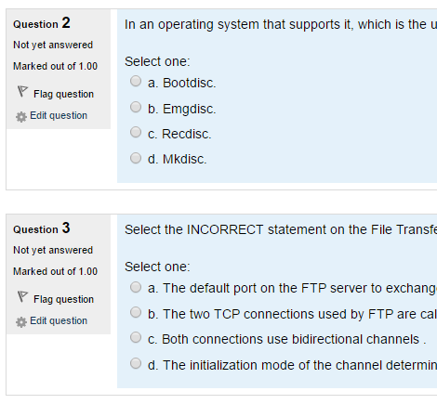
Próbavizsgák

Slide 8
Próbavizsgák tapasztalatai
Eredmények
összesítés 14.05.29
összesítés 14.06.12
Notes:
Sokszínű a vizsgázók köre így nehéz az összehasonlítás.
Általában elmondható, hogy magasabb évfolyamok tanulói eredményesebbek a vizsgákon.

Slide 9
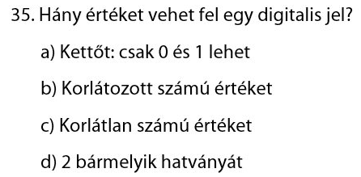
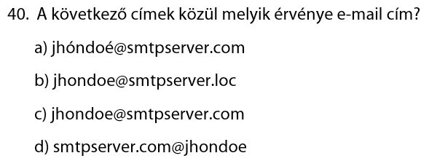

Slide 10
Diákok visszajelzései
Szakmai-tartalmi hibák
Megtévesztő a kérdések megfogalmazásában a jó válaszok számára vonatkozó utalás (Mely állítások igazak? - Válasszon egyet vagy többet)
Nem volt túl nehéz témakör csak felkészülés szükséges
A kérdések kellően naprakészek voltak, bár Windows Vista-ról is voltak kérdések
Néhol nem volt egyértelmű a megfogalmazás
FORDÍTÁSI PROBLÉMÁK!!!

Slide 11
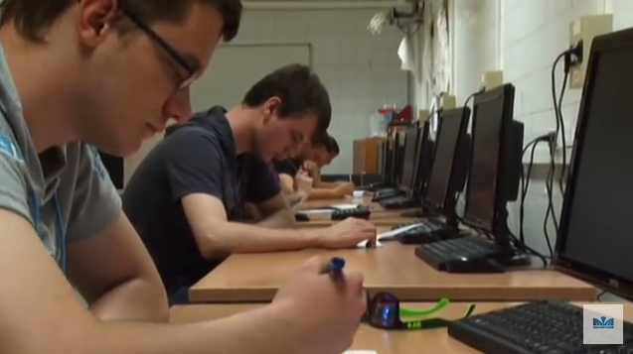
ITAF vizsga Makón

Slide 12
